Slide 1
区块链：信任的机器
陶荣祺

Slide 2
经济学人： 信任的机器

Slide 3
博弈与成本
市场与互联网

Slide 4
信任是什么 ？

Slide 5


Slide 6
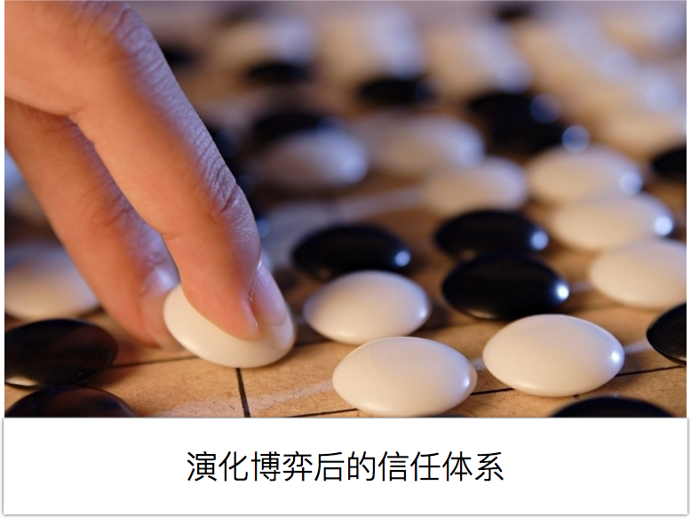

Slide 7


Slide 8
现行信任体系的成本 ？

Slide 9
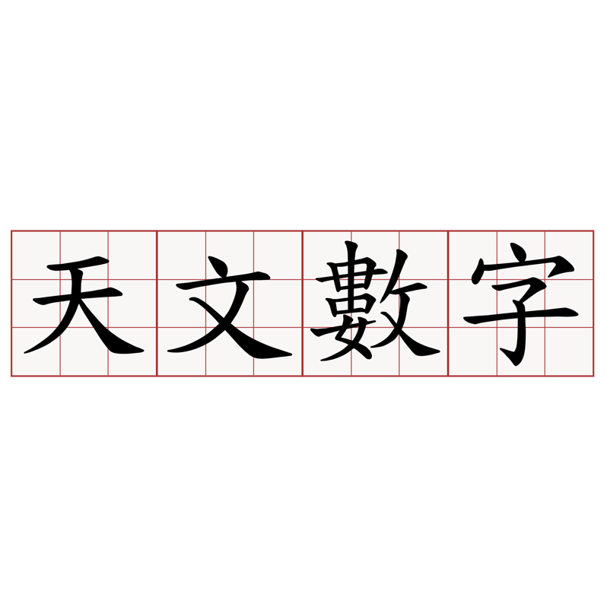

Slide 10
如何降低信任体系成本 ？

Slide 11
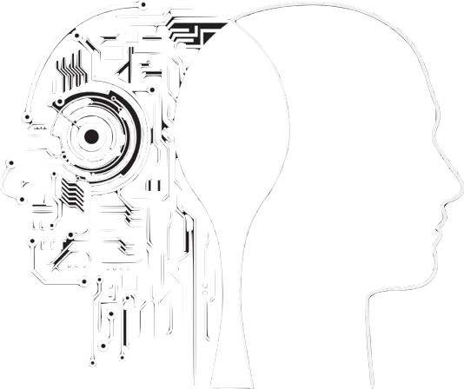

Slide 12
去信任化
去中介化
？

Slide 13
信任人类信任体系
信任区块链

Slide 15
HOW ？

Slide 16
自我限制
安全加密
机器执行
智能合约

Slide 17
分布式账簿
运维|激励
使用|流通
挖矿的用户
需要交换的用户
价格投机

Slide 19
区块链的成本 ？

Slide 20
案例

Slide 21


Slide 22


Slide 25


Slide 27
市场与互联网

Slide 28
发自社区 来自市场

Slide 30
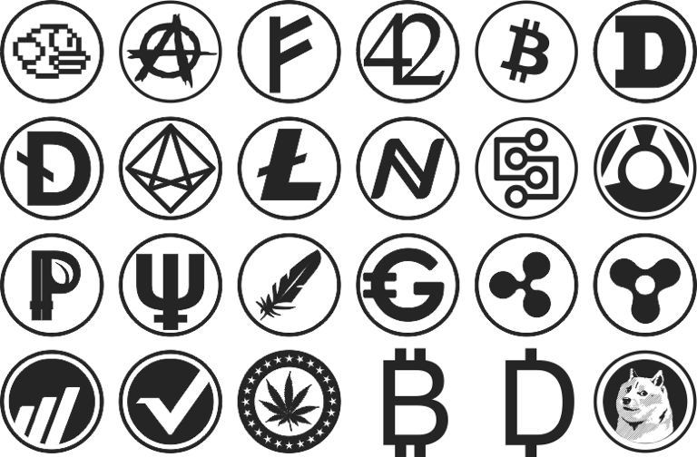

Slide 31
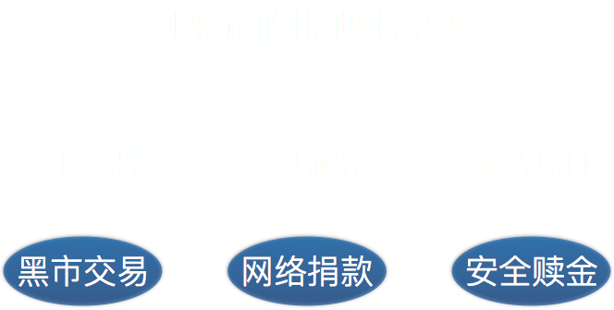

Slide 32
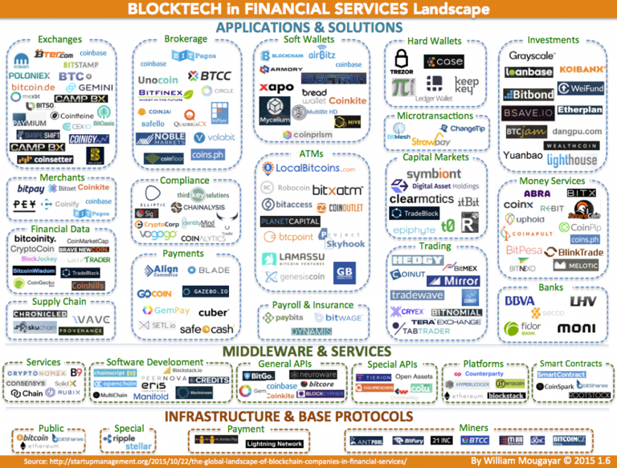

Slide 35


Slide 36
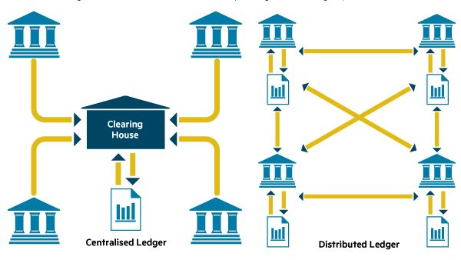

Slide 37
公开链 联盟链 私人链

Slide 38
公开链：标准 联盟链：垄断联盟 私有链：低成本应用

Slide 42
